Slide 1


Slide 2
Нашият отбор
Ивайло Марков - IPMarkov19 - Scrum Trainer
Димитър Иванов - DSIvanov19 - Q&A Engineer
Мартин Мечков - MMMechkov19 - Code Checker
Християн Кимрянов- HHKimryanov19 - Front End developer
Георги Хрисимов - GKHrisimov19 - Back End developer

Slide 3
Нашата идея
1. Проста, но забавна игра
2. Писане на думи в определен ред
3. Система за отчитане на верни и грешни думи

Slide 4
Стъпки за изпълнение на задачите
1
2
3
Организиране
Реализиране
Представяне
4

Slide 5
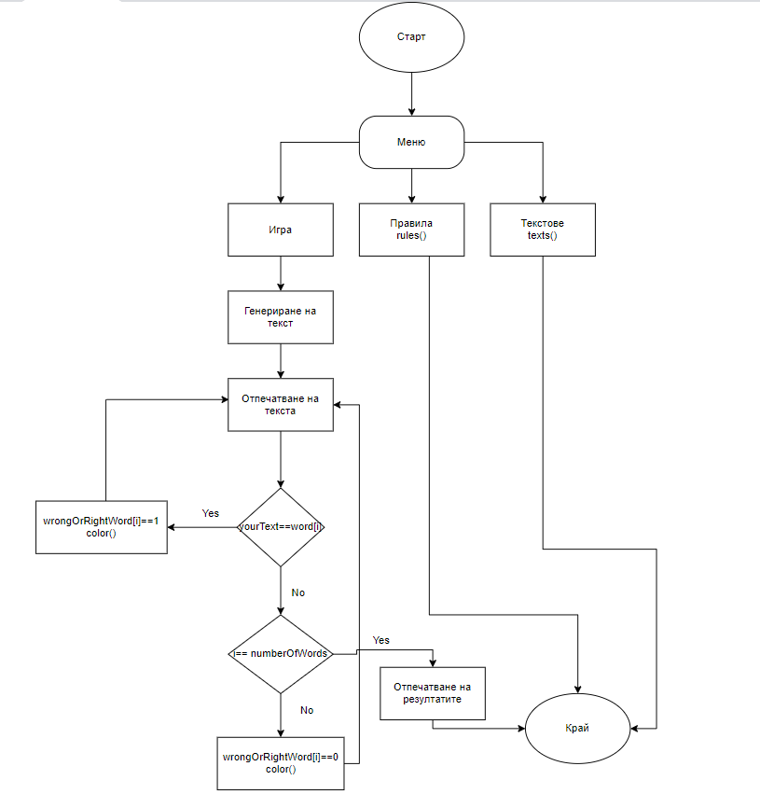

Slide 6







Използвани програми

Slide 7
Благодарим за вниманието!!!

